Slide 1


Slide 2
Big Data = Introduction
Hadoop
Cassandra
Comparaison = Conclusion

Slide 3
Transition Big Data -> Hadoop
Pas une technologie mais des technologies Big Data
Hadoop est une technologie Big Data
Mais le Big Data ne se résume pas à Hadoop et son éco-système
Des outils spécifiques pour des cas d’usages précis

Slide 4
Hadoop Qu’est-ce que c’est ?

Slide 5
Hadoop Comment Hadoop résout le problème du Big Data ?

Slide 6
Hadoop HDFS

Slide 7
Hadoop MapReduce
Input
Split
Map
Shuffle
Reduce
Resultat
Alpha, 1
Alpha, 1
Alpha, 2
Bravo Alpha Delta
Bravo, 1
Alpha, 1
Delta, 1
Bravo, 1
Bravo, 1
Bravo, 2
Bravo Alpha Delta
Charlie Charlie Delta
Bravo Charlie Alpha
Charlie Charlie Delta
Charlie, 1
Charlie, 1
Delta, 1
Alpha, 2
Bravo, 2
Charlie, 3
Delta, 2
Charlie, 1
Charlie, 1
Charlie, 1
Charlie, 3
Bravo Charlie Alpha
Bravo, 1
Charlie, 1
Alpha, 1
Delta, 1
Delta, 1
Delta, 2

Slide 8
Hadoop YARN

Slide 9
Pour résumé sur Hadoop
Framework open-source
Connu pour sa tolérance aux pannes et sa fonctionnalité de haute disponibilité
Les clusters Hadoop sont évolutifs
Facile à utiliser
Il assure un traitement rapide des données grâce au traitement distribué
Hadoop est rentable
La fonctionnalité de localisation des données Hadoop réduit l'utilisation de la bande passante du système

Slide 10

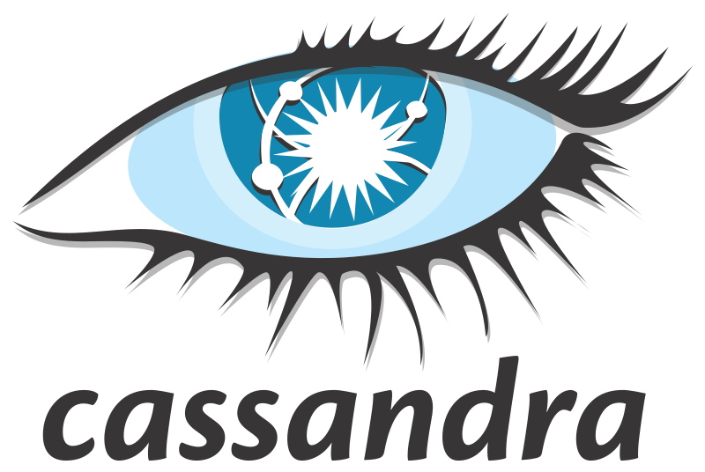
Cassandra

Slide 11
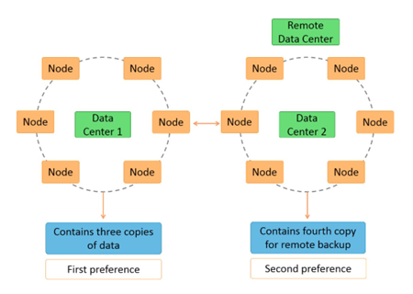


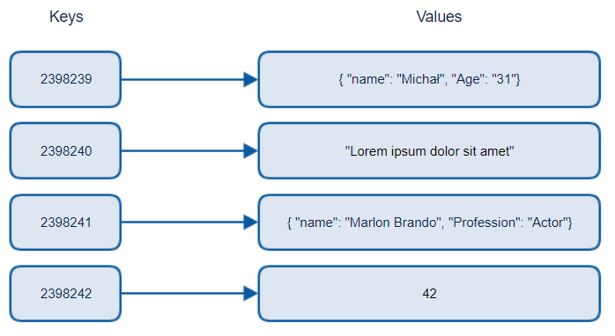
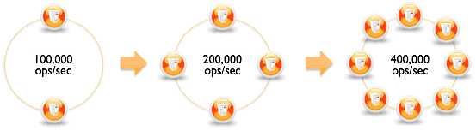
Architecture
Notes:
Facteur de répartition qui dépend du nombre de nœuds
Perr to peer
Pas de nœud maitre
Design de distribution = Dynamo DB
Modèle de donnée = google big table

Slide 12






Pourquoi choisir Cassandra ?
Adaptabilité
Hybride
Réplication des données
Performant
Distribué
Extensibilité
Notes:
Tolérant au panne grâce à la réplication / pas de défaillance unique
Système orienté colonne
Chaque nœud peut effectuer une requêtye
La puissance augmente dès qu’on rajoute un hardware au système
Cluster = ensemble de serveurs dans un data center
Protection des données =< commit log (backup)
Supporte les changements dynamiques de structure
Repose pas sur ACID (Atomicité, Consistance, Isolation,; Durabilité) / pas de transaction

Slide 13



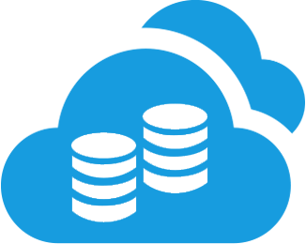
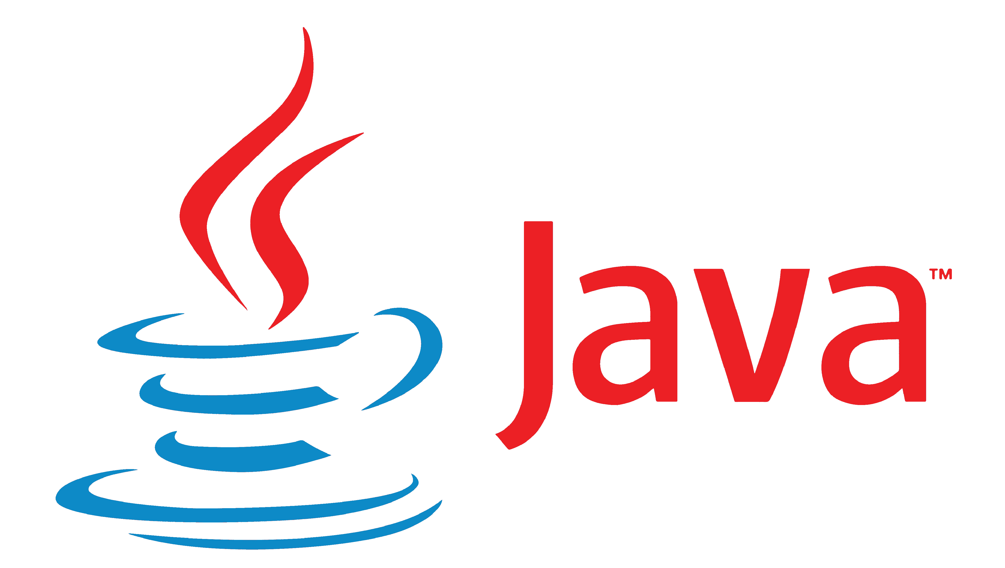



Comment l’utiliser ?
Backend
Frontend
Notes:
Utilisée dans les services de messagerie
Internet des objets
Catalogue de produits
Shopping en ligne
Réseaux sociaux
Website
2019 AWS annonce l’arrivée de Cassandra
DataSax autre service de mise à disposition de cassandra

Slide 14







Qui utilise Cassandra ?
Notes:
40% des 100 plus grandes fortunes

Slide 15
Pour résumer sur Cassandra

Slide 16
Comparaison

Slide 17
Bibliographie
https://data-flair.training/blogs/hadoop-vs-cassandra/
https://www.datastax.com/compare/hadoop-cassandra-architecture-comparison
https://www.qubole.com/blog/cassandra-vs-hadoop/
https://www.geeksforgeeks.org/difference-between-hadoop-and-cassandra/
https://www.lebigdata.fr/apache-cassandra-definition
https://www.talend.com/fr/resources/what-is-hadoop/
https://www.theseattledataguy.com/5-great-big-data-tools-for-the-future-from-hadoop-to-cassandra/#page-content

